Slide 1

晋升自评报告
基础平台组-年糕
2019年01月09日

Slide 2
一
个人介绍
二
工作总结
三
进销存项目
四
未来规划

Slide 3
01
个人介绍

Slide 4
自我介绍
基本信息
兴趣爱好
性格特点
真名：阮开洁
花名：年糕
老家：绍兴
技术
篮球
乒乓球
耐心
开朗
有责任感

Slide 5
工作经历
2019
商城线：PC、APP导购类业务
商品线：进销存系统、商品体系
基础设施：HOP网关、宙斯盾预警系统
洋驼网络科技
2017
咕噜网络科技
幼儿园管理APP
2014
国家电网费控系统、短信开放平台
传统软件行业

Slide 6
02
工作总结

Slide 7
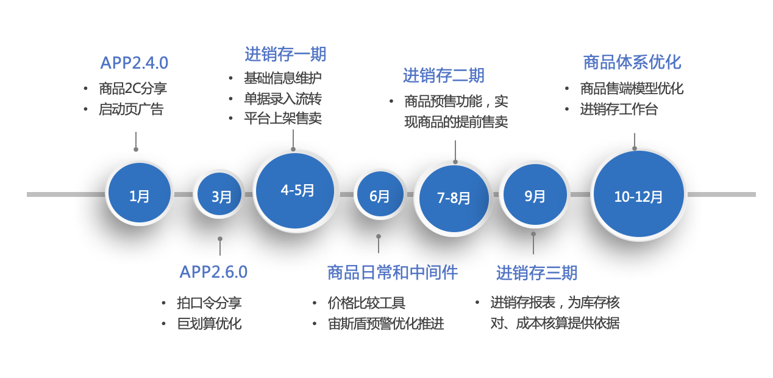
工作成果
APP2.4.0
进销存一期
商品体系优化
基础信息维护
单据录入流转
平台上架售卖
进销存二期
商品2C分享
启动页广告
商品预售功能，实现商品的提前售卖
商品售端模型优化
进销存工作台
1月
3月
4-5月
6月
7-8月
9月
10-12月
APP2.6.0
商品日常和中间件
进销存三期
拍口令分享
巨划算优化
价格比较工具
宙斯盾预警优化推进
进销存报表，为库存核对、成本核算提供依据

Slide 8
PM总结
把控进度，暴露问题
保证质量，自我负责
环境稳定，各端互测
提前分析，由点到面
任务分解，职责到人
需求分析
一
三
风险把控
跨部门合作
二
四
发布策略
明确目标，达成共识
方案详细，接口明确
坚持晨会，同步进度
计划详细，按序就班
模拟发布，服务兼容
围坐一起，响应迅速
Notes:
在需求评审前作为PM必须仔细看过demo，能将点串为面，对有疑问点先线下沟通，避免评审变讨论
需求分解到个部门，指定个部门的小PM来负责跟进
项目启动时，需要将项目的目标、人员职责和时间表达成共识，避免信息不同步
技术方案在设计和评审时各部门要互相沟通，对外交互和接口各个部门相关人都要确认清楚
项目过程中，通过多种沟通方式来定期回顾和发现问题，比如晨会、进度收集
保证各个节点质量，联调、冒烟和自测充分
冒烟执行环境和提测环境保持一致，并且各个端都需要测试
发布计划详细罗列，各个步骤指定到人，按序就班
大项目需要在预发环境进行模拟发布，尽可能避免代码兼容性问题
发布时大家尽可能围坐一起，沟通和响应更加快速

Slide 9
03
进销存系统

Slide 10
解决问题
？
采购 ---> 销售
采购发邮件申请
物流入库
售卖出库
邮件未能及时处理
处理记录不能同步
单据匹配出错
金额和库存出错
纸质记录出库
库存统计麻烦
财务审核打款
采购添加批次
审核记录查询困难
单据差异比对困难
报表手动汇总
批次信息错误
多次上货，导致超卖
库存无法自动同步
Notes:
整个过程没有数据记录，无法进行分析
价格和库存管理全靠个人经验，给企业带来风险
表单流转效率低，出错率高，差异跟踪困难

Slide 11
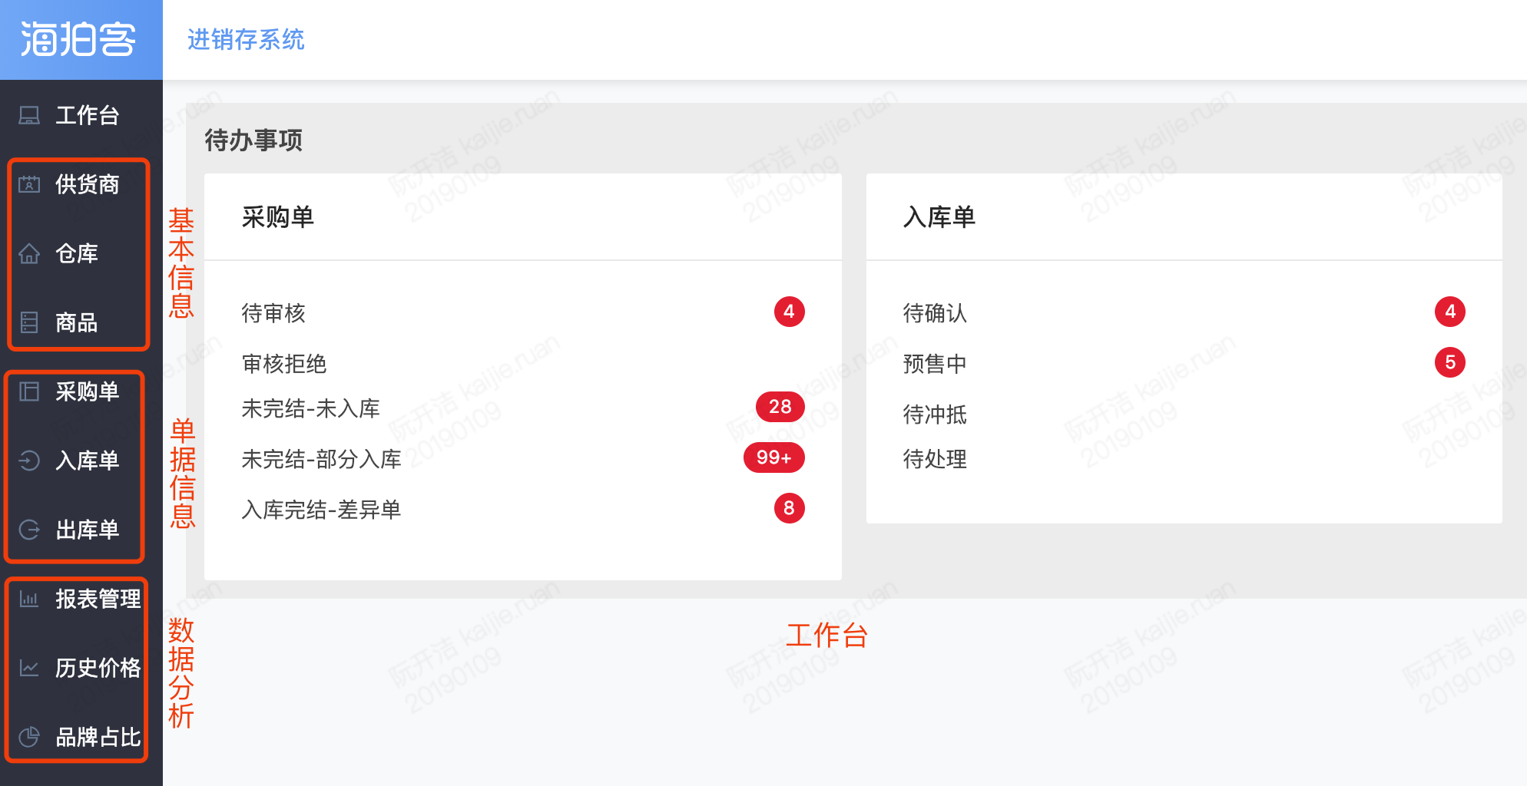
系统介绍
Notes:
进：指询价、采购到入库与付款过程
销：指报价、销售到出库与收款的过程
存：退货、盘点、调拨等影响库存数量的动作

Slide 12
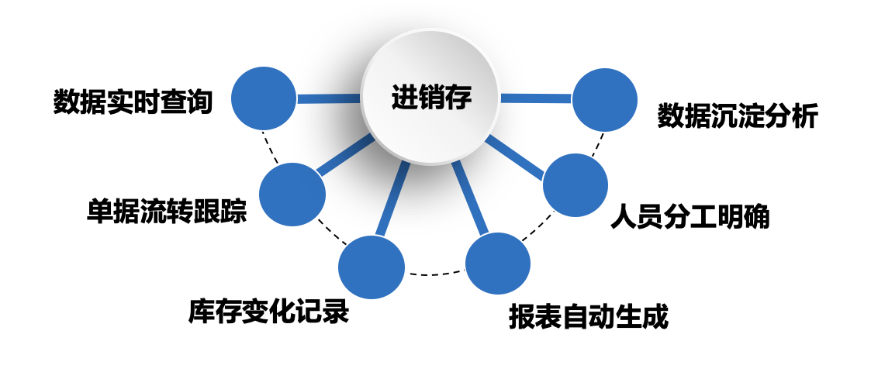
项目价值
数据实时查询
进销存
数据沉淀分析
单据流转跟踪
人员分工明确
库存变化记录
报表自动生成
Notes:
通过单据录入流转能自动生成报表，数据准确，能多维度分析
准确实时提供库存数据，即能避免超卖，还能对金额和库存进行及时预警
员工分工明确，工作能迅速落实到个人，避免工作混乱，提高工作效率

Slide 13
项目挑战
从0到1
运行跟踪
项目排期
前期准备
深入业务方
流水设计
统计运行数据
流水自动核对
成立反馈小组
项目优先级低
主动推动项目
上线工作台
Notes:
充分熟悉进销存，和产品进行充分沟通，试用别家进销存系统功能进行比对
深入使用的业务方，了解他们真实的需求，确保开发出的产品定位精准
库存流水设计精准，充分论证设计方案，和同事多次交流，目前每次库存变化都能实时准确记录
进销存需要保证数据准确性，项目上线后能每天对数据统计，如单据流转信息、库存流水准确性，确保问题及时发现和解决
和业务方及时同步信息，成立问题反馈小组，找对应采购、财务和物流同事面对面沟通，快速定位和解决问题
Q4项目优先级较低，在原本要做的计划被延迟背景下，积极和业务方交流，充当产品角色去了解需求和使用中痛点。最后整理汇总结果和产品进行沟通优化，开发上线了工作台、价格分析、品牌占比功能模块。为采购、物流和财务的效率提升上有更好的辅助

Slide 14
系统问题解决
库存多次回滚
预警邮件
幂等校验
乐观锁和重试机制
库存盘点差异
协助分析原因，给出优化建议
数据回流，自动化流水核对
统一线上线下库存标准
Opensearh延迟
全量搜索走数据库
增加自建搜索对接，开关控制(进行中)

Slide 15
数据分析
出入库单据

Slide 16
数据分析
各环节效率
指标 | 采购单审核 | 商品入库 | 确认入库 | 上架 | 总耗时
Q2 | 27 | 30 | 76 | 168 | 301
Q3 | 18 | 78 | 67 | 82 | 245
Q4 | 25 | 72 | 32 | 60 | 189
Q3增量 | -9 | 48 | -9 | -86 | -56
Q4增量 | 7 | -6 | -35 | -22 | -56
Q4总体效率总体提升明显，但在采购单审核上效率降低，和财务沟通目前有些耗时的操作是入库时才去审核
1、打款后财务需要及时审核采购单
2、开发出工作台面板，对应单据待操作信息都展示在面板上

Slide 17
04
未来规划

Slide 18
项目规划
将退货、不良品统一管理，解决盘点差异
分析数据，库存预警，智能补货
调拨
拆单
组单
备件仓
智能库存
操作优化
批次信息填写错误
出库单和订单打通
单据之间能互相转换，
解决盘点差异
Notes:
普通批次和进销存批次共享供应商，批次类型经常建错，进销存库存当普通库存销售
出库单对应订单明细无法查询，依靠手动取数来进行库存比对
单据之间能有关联操作，对剩余库存内部进行组合变更达到再次售卖标准
库存调拨走线上流程，记录信息可以分析，又能避免线上线下库存差异
通过数据分析，设置库存预警，即能为公司控制成本，又能及时补货，从而提高GMV

Slide 19
如何落地
开发质量
数据核对
进销存
数据分析
深入业务

Slide 20
谢谢！
做母婴就用海拍客

